Slide 1
Programación I
Clase 6 – Excepciones (Tratamiento de Errores)

Slide 2
Contenido
Tipos de Errores
Excepciones
Excepciones Múltiples
Excepciones y Raise
Tipos de Excepciones mas Comunes
Crear Excepciones
Actividades
Bibliografía

Slide 3
Tipos de Errores
En algunas ocasiones nuestros programas pueden fallar ocasionando su detención. Ya sea por errores de sintaxis o de lógica, tenemos que ser capaces de detectar esos momentos y tratarlos debidamente para prevenirlos.
En Python podemos distinguir diferentes tipos de errores:
Sintaxis
Nombre
Semántica

Slide 4
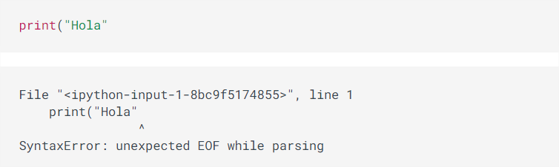
Errores de Sintaxis
Identificados con el código SyntaxError, son los que podemos apreciar repasando el código, por ejemplo al dejarnos de cerrar un paréntesis:

Slide 5
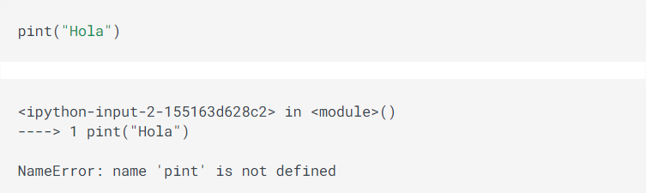
Errores de Nombre
Se producen cuando el sistema interpreta que debe ejecutar alguna función, método... pero no lo encuentra definido. Devuelven el código NameError:
La mayoría de errores sintácticos y de nombre los identifican los editores de código antes de la ejecución, pero existen otros tipos que pasan más desapercibidos.

Slide 6
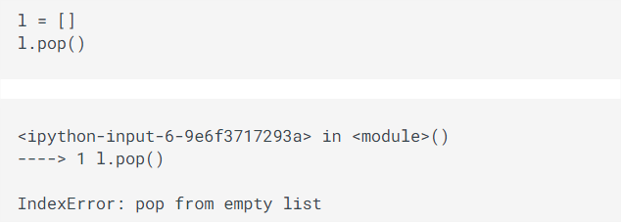
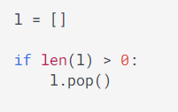
Errores de Semántica
Estos errores son muy difíciles de identificar porque van ligados al sentido del funcionamiento y dependen de la situación. Algunas veces pueden ocurrir y otras no. Generalmente estos errores ocurren en tiempo de ejecución.
La mejor forma de prevenirlos es programando mucho y aprendiendo de tus propios fallos, la experiencia es la clave. Veamos un par de ejemplos:
Obtener un elemento de una lista vacía, el programa dará fallo de tipo IndexError. Esta situación ocurre sólo durante la ejecución del programa, por lo que los editores no lo detectarán.
Para prevenir el error deberíamos comprobar que una lista tenga como mínimo un elemento antes de intentar sacarlo, algo factible utilizando la función len():

Slide 7
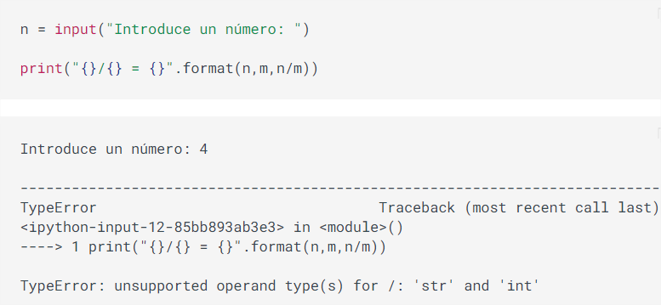
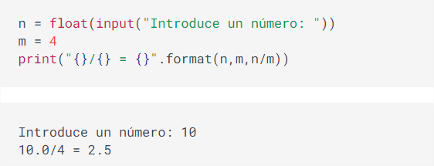
Errores de Semántica
2. Lectura de cadena y operación sin conversión a número, cuando leemos un valor con la función input(), éste siempre se obtendrá como una cadena de caracteres. Si intentamos operarlo directamente con otros números tendremos un fallo TypeError que tampoco detectan los editores de código:
este error se puede prevenir transformando la cadena a entero o flotante:
Este error se puede prevenir transformando la cadena a entero o flotante:
Sin embargo no siempre se puede prevenir, como cuando se introduce una cadena que no es un número.

Slide 8
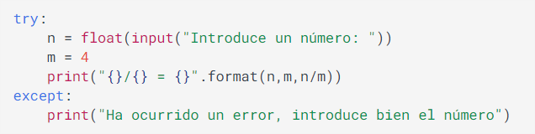
Excepciones – Bloques try / except
Una excepción es un bloque de código excepcional que nos permitirá continuar con la ejecución aunque ocurra un error en nuestro programa.
Bloques try - except
Para prevenir el fallo debemos poner el código propenso a errores en un bloque try y luego encadenar un bloque except para tratar la situación excepcional mostrando que ha ocurrido un fallo:
Bloque de sentencias que tienen tratamiento de errores
Bloque de sentencias que se ejecuta únicamente cuando sucede un error dentro del bloque try.

Slide 9
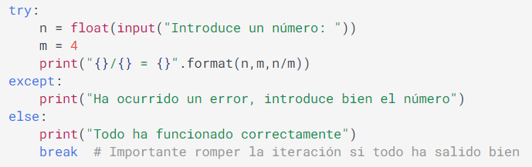
Excepciones – Bloque else
Bloque else
Es posible encadenar un bloque else después del except para comprobar el caso en que todo funcione correctamente (no se ejecuta la excepción).

Slide 10
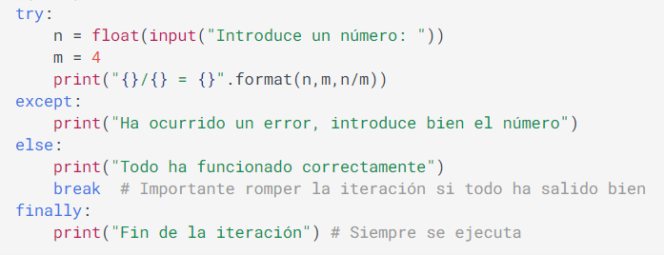
Excepciones – Bloque finally
Bloque finally
Es posible utilizar un bloque finally que se ejecute al final del código, ocurra o no ocurra un error:

Slide 11
Actividades
Ingrese las notas de los exámenes parciales (2) de X cantidad de alumnos e informe su promedio. Si ocurre un error al calcular el promedio (por ejemplo, se divide por 0 o se ingresa una letra en nota) informe “Lo siento, ha ingresado un valor incorrecto en alguna de las notas de parcial”, y vuelva a solicitar las notas del alumno. La carga finaliza cuando se ingresa -1 en el nro. de alumno.

Slide 12
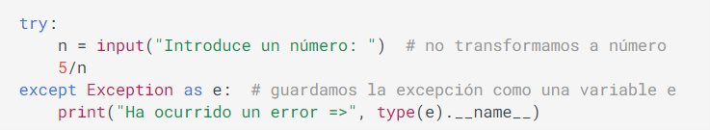


Excepciones Múltiples
En una misma pieza de código pueden ocurrir muchos errores distintos y quizá nos interese actuar de forma diferente en cada caso. Para esas situaciones algo que podemos hacer es asignar una excepción a una variable y de esta forma es posible analizar el tipo de error que sucede gracias a su identificador:
Cada error tiene un identificador único que curiosamente se corresponde con su tipo de dato. Aprovechándonos de eso podemos mostrar la clase del error utilizando la sintaxis:

Slide 13
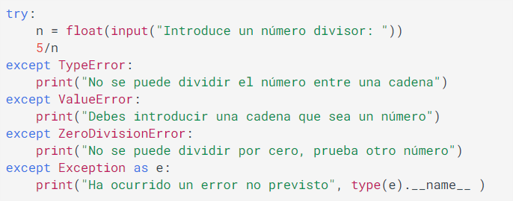
Excepciones Múltiples
Podemos crear múltiples comprobaciones, siempre que dejemos en último lugar la excepción por defecto Excepcion que engloba cualquier tipo de error (si la pusiéramos al principio las demás excepciones nunca se ejecutarían):

Slide 14
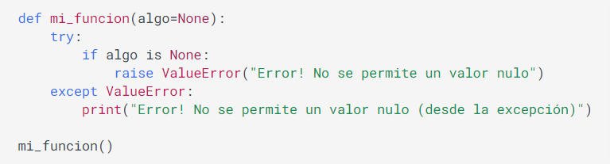
Excepciones Raise
En algunas ocasiones quizá nos interesa llamar un error manualmente, con la instrucción raise podemos lanzar un error manual pasándole el identificador del tipo de excepción que queremos generar.
Luego simplemente podemos añadir un except para tratar esta excepción que hemos lanzado:
Lanzamos una excepción ValueError

Slide 15
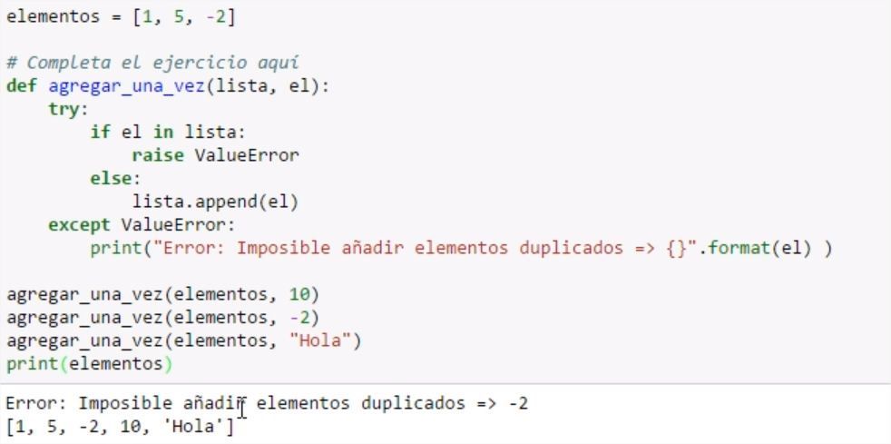
Excepciones Raise
En este ejemplo se solicita al programador cree una función para agregar un elemento a una lista, en la misma se deberá verificar que dicho elemento no exista en lista, en ese caso se lanza una excepción y se debe informar al usuario

Slide 16
Actividad
Crear un programa que verifique si una palabra esta compuesta por al menos 3 vocales, sino es así, mostrar un mensaje que informe al usuario, utilizando bloque try, except y raise.

Slide 17
Tipo de Excepciones
Los tipos de excepciones más conocidos en Python son:
IndexError
NameError
ValueError
ZeroDivisionError
SyntaxError
IndentationError
TypeError
AtributeError

Slide 18
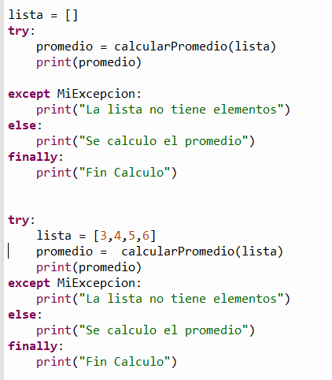
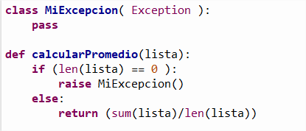
Crear Excepciones
Se pueden generar nuevos tipos de excepción para utilizar con la instrucción raise

Slide 19
Actividades
Realizar los ejercicios del TP Nro. 5 de la Guía de Trabajos Prácticos de la materia.

Slide 20
Bibliografía
Fundamentos de Programación, Luis Goyanes Aguilar, Capítulo 1.
Guía de Estudio, Fundamentos de Programación UADE.
Apuntes de Clase UADE, Verónica Galatti.
Python para Principiantes https://uniwebsidad.com/libros/python

Slide 21
¿Preguntas?
Ing. Elizabeth Pascual
Podes enviar un mail a:
epascual@uade.edu.ar

